Slide 1

SAI SASIN BA KRISTU
Lisaun 12 ba 20 juinu 2026

Slide 2

“Tamba lei dehan ita tenki iha moris loos. Entaun Nia kumpri ida ne’e iha ita. Tamba agora ita lao tuir Espiritu laos tuir isin”
(Isaías 50:4)

Slide 3


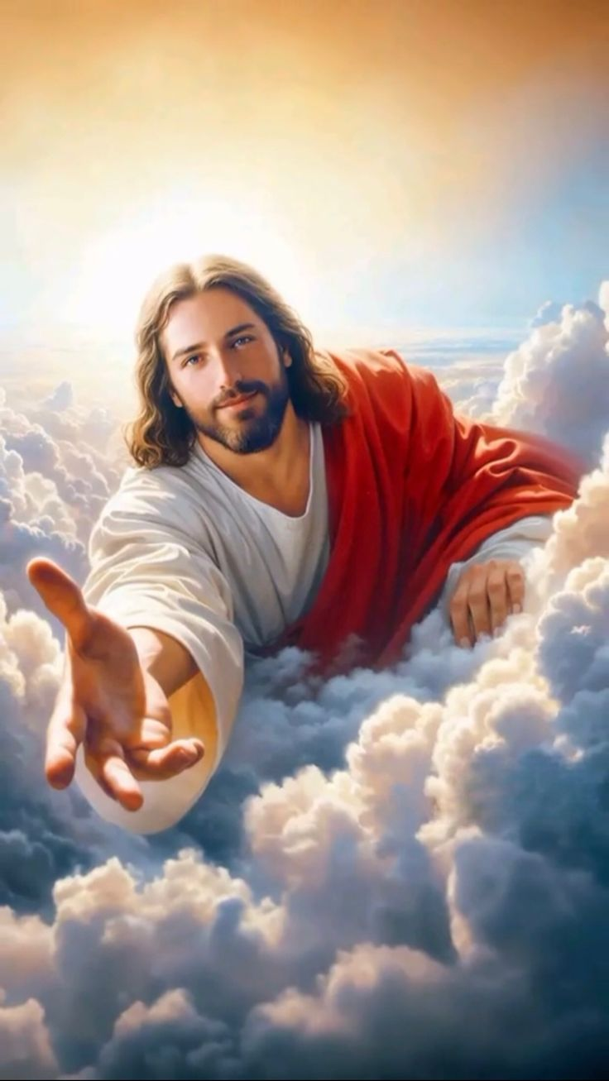









Ema rihun ba rihun mak la hatene duni Jezus. Sira ne’e hotu Ita bolu sira "bibi ne’ebe lakon", maibe sira rasik lahatene katak sira lakon hela. No oinsa sira sei hatene katak sira presiza Jezus se laiha ema ida mak esplika ba sira?
Maromak preokupa ho ema ida-idak ne’ebe hela iha planeta ida ne'e no "hakarak atu ema hotu hetan salvasaun no atu hatene lialos" (1 Timotiu 2:4). Ida ne'e inklui sira ne’ebe la hatene Nia no sira ne’ebe, hatene ona Nia, maibe la'o sees husi Nia dalan sira.
Oinsa lialos ne’e bele haklaken ba ema sira neʼe hotu? Liu husi ita. Ida-ne'e mak ita nia "komisaun boot".
Saida mak atu fahe?
  Komisaun boot.
Oinsa atu fahe?
  Banati tuir Jezus.
  Kuda amizade.
Oinsa bele manan fali ema ne’ebe mak lakon ona?
Maromak buka nia oan sira.
  Ita buka sira ne’ebe lakon ona.

Slide 4

SAIDA MAK ATU FAHE?

Slide 5


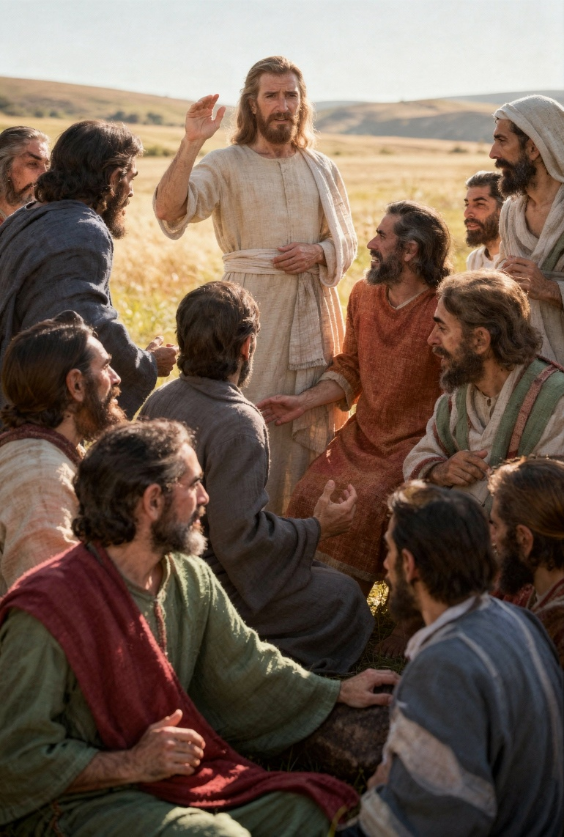


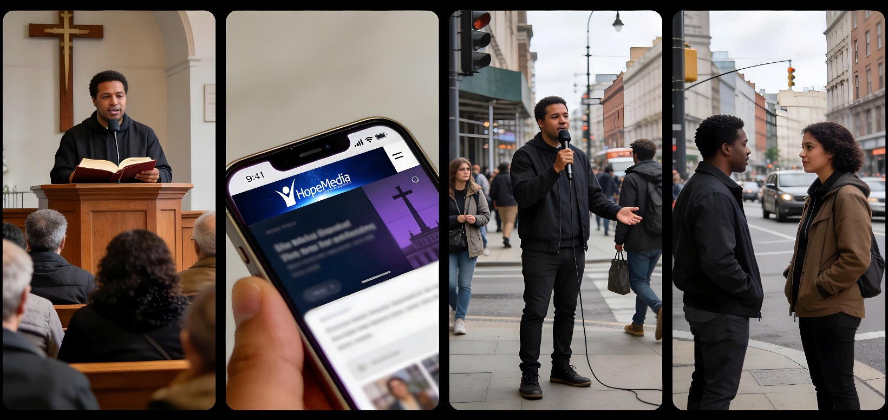

KOMISAUN BOOT
“Ne’eduni, imi ba, no halo disiplu ba ema husi nasaun hotu-hotu. Fo batismu ba sira hodi Aman, Hodi Oan, no hodi Espiritu Santu nia naran” (Mateus 28:19)
“Imi ba... ba nasaun hotu-hotu” mak orden ne’ebe Jezus Kristu fo ba ema sira ne’ebe halibur hamutuk hafoin Nia moris hias (Matius. 28,18-19).
Saida maka sira tenke halo? Sira tenke ba no hanorin ema sai dixiplu. Katak, halo kontaktu ho ema, fo batizmu ba sira, no hanorin sira atu sai Jezus Kristu nia dixiplu (Matius. 28:19-20).
Dixiplu sira ne'e, iha sira nia tempu, hanorin fali dixiplu sira seluk to’o tinan rihun rua... No to'o ita nia tempu agora, ita mak simu fali ordem husi Nai Jezus Kristu atu habelar Ninia lialos.
Hanesan Pedro no Joao, "ita labele para atu fo sasin kona ba buat ne’ebe ita haree no rona" (Apostlu sira nia hahalok 4:20). Ita bele halo ida ne’e iha palku, hakilar iha dalan-dalan sira, liu husi midia sosial, ka fahe deit ita nia sasin rasik ho ema ruma. Ita hotu bele envolve.

Slide 6

OINSA ATU FAHE?

Slide 7




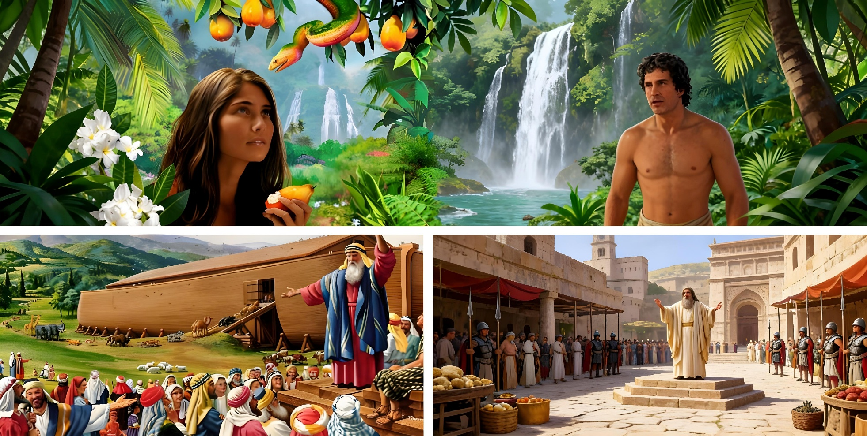
BANATI TUIR JEZUS
“Tamba Kristu nia domin obriga ami, tamba ami hatene ona ida ne’e: katak ema ida mate tamba ema hotu”
(2 Coríntios 5:14a)
Saida mak sai motivu ba Jezus Kristu atu buka “bibi neʼebe lakon” (Mat. 15:24)?
Laiha tan duvida, ida ne'e mak Ninia domin ba ita (Matius 9:36; Efesu 5:2). Nia mos haraik Ninia domin mai ita atu ita bele hato’o ba sira ne’ebe seidauk kunhese Jezus. Dalaruma, ita tenta atu obriga ema seluk atu simu Jezus ba sira nia diak rasik. Maibe ida neʼe laos metodu neʼebe Maromak hili.
Maromak la obriga Adao ka Eva atu la halo sala. Iha Noe nia tempu, Nia la obriga ema sira atu tama ba ro laran. Nia la obriga ema Ninive atu simu Nia. Nia koalia ba sira ho domin no fo hanoin ba sira kona ba konsekuensia neʼebe sei mosu winhira sira halo tuir deit sira nia hahalok rasik.
Liu husi banati tuir Jezus, ita hatudu hela Nai nia domin ba ema seluk, no konvida sira atu lao tuir Maromak.

Slide 8



KUDA AMIZADE
Haburas amizade ho ema.
Halo orasaun atu Espiritu Santu serbisu iha ema sira ne'e nia fuan.
Buka dalan natural sira atu fahe kona ba ita nia esperiensia fiar rasik ka halo orasaun ba ema sira ne'e.
Buka maneira atu liga ita nia belun foun ho ema sira seluk iha ita nia igreja.
Halo orasaun ba nesesidade espesifiku ruma ka pergunta ruma ne’ebe ita nia belun foun hasoru.
Buka oportunidade atu hatudu ba nia oinsa Biblia bele fo kmaan, konsellu, no matadalan ba ita nia moris.
Kuandu tempu toʼo ona, husu Ita nia kolega ne’e: karik nia hakarak estuda Biblia no simu batizmu.
“… Imi tenki prontu nafatin atu hatan ema ne’ebe husu imi atu esplika esperansa ne’ebe iha imi nia laran, maibe hatan ho laran maus no respeitu”
(1 Pedro 3:15)
Ita hotu mak Jezus Kristu nia mensajeiru no hetan orden atu prepara an ba ida ne'e (1 Pedro 3:15). Maibe laos ema hotu hatene oinsa atu haklaken. Maski nune'e, ita simu ona promesa katak Maromak rasik mak sei fo nia kbi’it ba ita (Izaias 50:4).
Iha ne'e iha pontu simples balu atu konsidera bainhira fahe fahe Jesus ho ema seluk:

Slide 9

OINSA ATU MANAN FALI EMA NE’EBE MAK LAKON ONA?

Slide 10


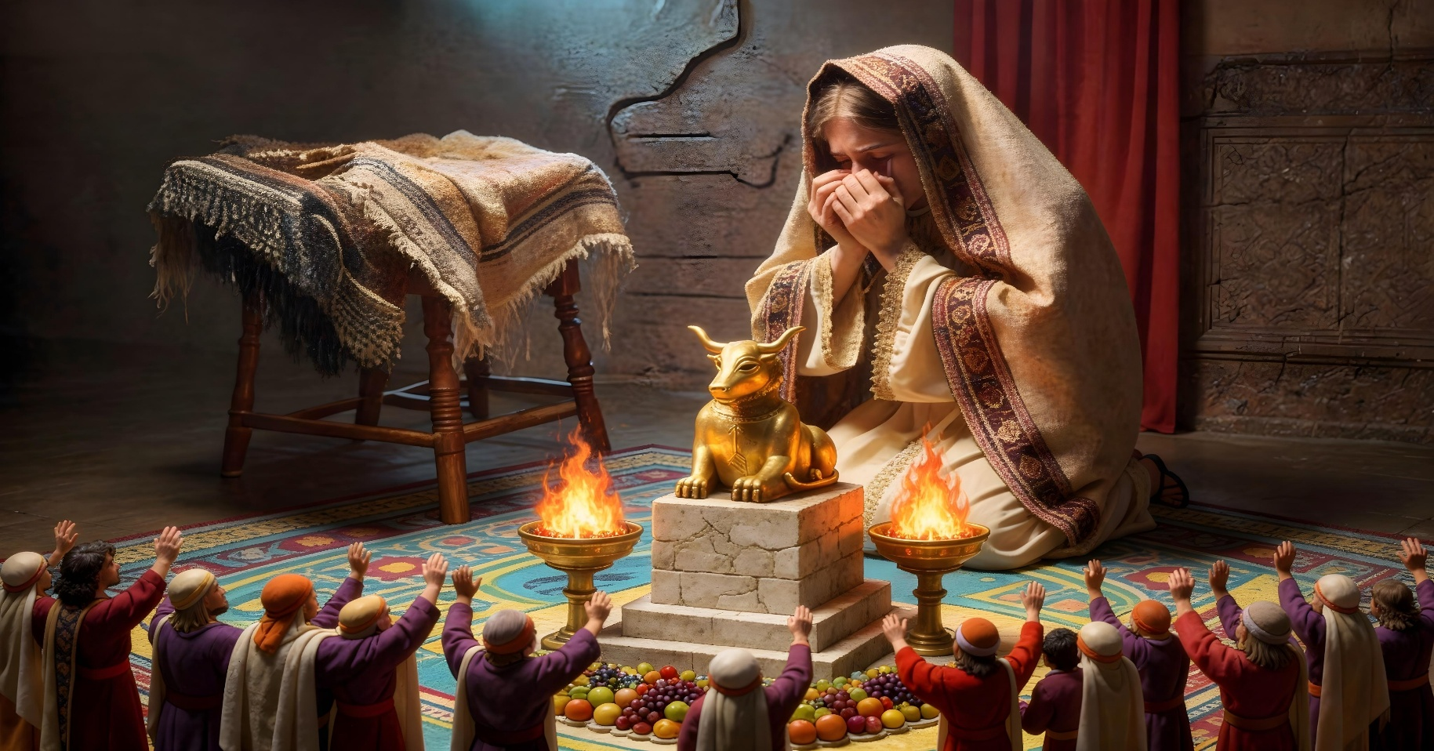

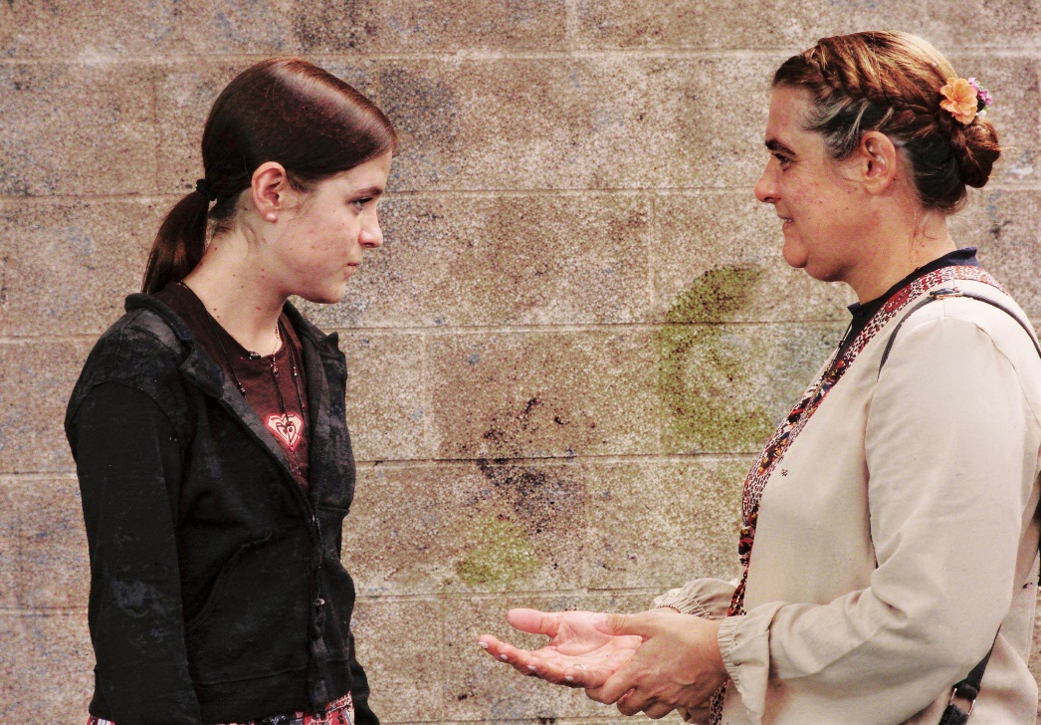
MAROMAK BUKA NIA OAN SIRA
“Efraim mak hau nia oan ne’ebe Hau hadomi ka? Nia mak Hau nia oan ne’ebe halo Hau haksolok ka? Tamba bainhira Hau hirus nia, Hau nafatin hanoin nia; tamba ne’e Hau nia fuan hanoin nia; Hau sei hatudu laran luak ba nia nafatin, hatete Nai.”
(Jeremias 31:20)
Iha pontu ida, Maromak nia povu fahe malu: Efraim (reinu norte) abandona Maromak; Juda (reinu parte sul) laran metin nafatin.
Maski nia abandona, Maromak kontinua konsidera Efraim nudar nia oan mane (Jer 31:20). Nia hatudu mos nia avo feto, Raquel, tanis ba nia oan mane sira, ne’ebe mate iha sira nia sala (Jer 31:15).
Ba sira ne’ebe servi Maromak no depois abandona Nia, Maromak kontinua bolu ho domin. Maromak nafatin konsidera sira nudar oan, Nia hadomi sira, no Nia insistimente husu sira atu fila fali ba Nia.
Karik ita nia oan rasik balu, neʼebe hatene ona lialos, maibe ​​lao dook tiha husi Igreja no Maromak, ita tenke kontinua hadomi sira no koalia ho sira ho laran maus. Maromak fo hanoin mai ita katak sira mak objetu ba Ninia kompaixaun no hakarak tebes atu sira fila ba Nia.

Slide 11





ITA BUKA SIRA NE’EBE SAI ONA
“Mezmu hau entrega ona oan sira ba iha nasaun sira nia leet, maibe iha fatin dook ne’e sira sei hanoin kona ba hau; sira sei moris hamutuk ho sira nia oan sira no sira sei fila-fali” (Zacarias 10:9)
Ita nia parseiru; ita nia oan maneno oan feto; ita nia belun; ita nia vizinu; maun ka alin ne’ebe uluk tuur iha banku ne’eba... Ne’ebe uluk halo adorasaun hamutuk ho ita, maibe ohin sira iha ne’ebe?
Iha razaun barak tansa ema sai husi igreja. Ita la hetan bolu atu julga sira nia razaun, kritika sira nia motivu, ka haluha deit sira.
Ita nia knaar mak atu buka sira no lori sira fila fali ba luhan. Oinsa ita halo ida ne'e? Primeiru, halo orasaun. Segundu, sai ezemplu domin no laran diak ba sira.
Sai sasin liu husi ita nia moris, ita nia hahalok, liafuan, no ita nia orasaun ba sira ne’ebe dook ona husi Maromak, ho radikalmente sei muda ita nia moris rasik no ita nia futuru.

Slide 12

“Maromak bele fo konfiansa ba anju sira iha lalehan atu sai mensajeiru hodi haklaken evanjellu no servisu tomak. Nia bele uza dalan seluk atu kumpri Ninia hakarak. Maibe ho Ninia domin rohan laek, Nia hakarak ita mak sai liman ain ba Nia atu halao servisu hirak ne’e, hamutuk ho Kristu, no anju sira, atu nune'e ita bele fahe bensaun, ksolok, no hasa'e espiritual ne’ebe rezulta husi serbisu ida ne'e. […] Se ita tau ita nia an atu serbisu hanesan Kristu orienta Ninia dixiplu sira atu halo, no manan klamar sira ba Nia, ita sei sente nesesidade ba esperiensia klean no konesimentu boot liu kona ba buat divinu sira, no ita sei hamlaha no hamrook ba justisa. Ita sei husu ba Maromak, no ita nia fiar sei sai metin liu tan, no ita nia klamar sei hemu livre husi bee matan salvasaun nian. Opozisaun no susar sira ne’ebe ita hasoru sei book ita atu tuir Biblia no ba orasaun. Ita sei buras iha grasa no konesimentu Kristu nian no dezenvolve esperiensia ida ne’ebe riku..”
EGW (The Way to Christ, pp. 79-80)

